Slide 1
Projekt
„Sądecczyzna – szlakiem partyzantów” - promocja marki terytorialnej SĄDECKIE, walorów oraz oferty turystycznej ziemi sądeckiej
Zadanie zrealizowano w ramach konkursu „Kocham SĄDECKIE” przy wsparciu finansowym Powiatu Nowosądeckiego.

Slide 2
„Kocham SĄDECKIE" - EDYCJA 2020
Projekt „Sądecczyzna – szlakiem partyzantów” - promocja marki terytorialnej SĄDECKIE, walorów oraz oferty turystycznej ziemi sądeckiej. Zadanie zrealizowano w ramach konkursu „Kocham SĄDECKIE” przy wsparciu finansowym Powiatu Nowosądeckiego.

Slide 3
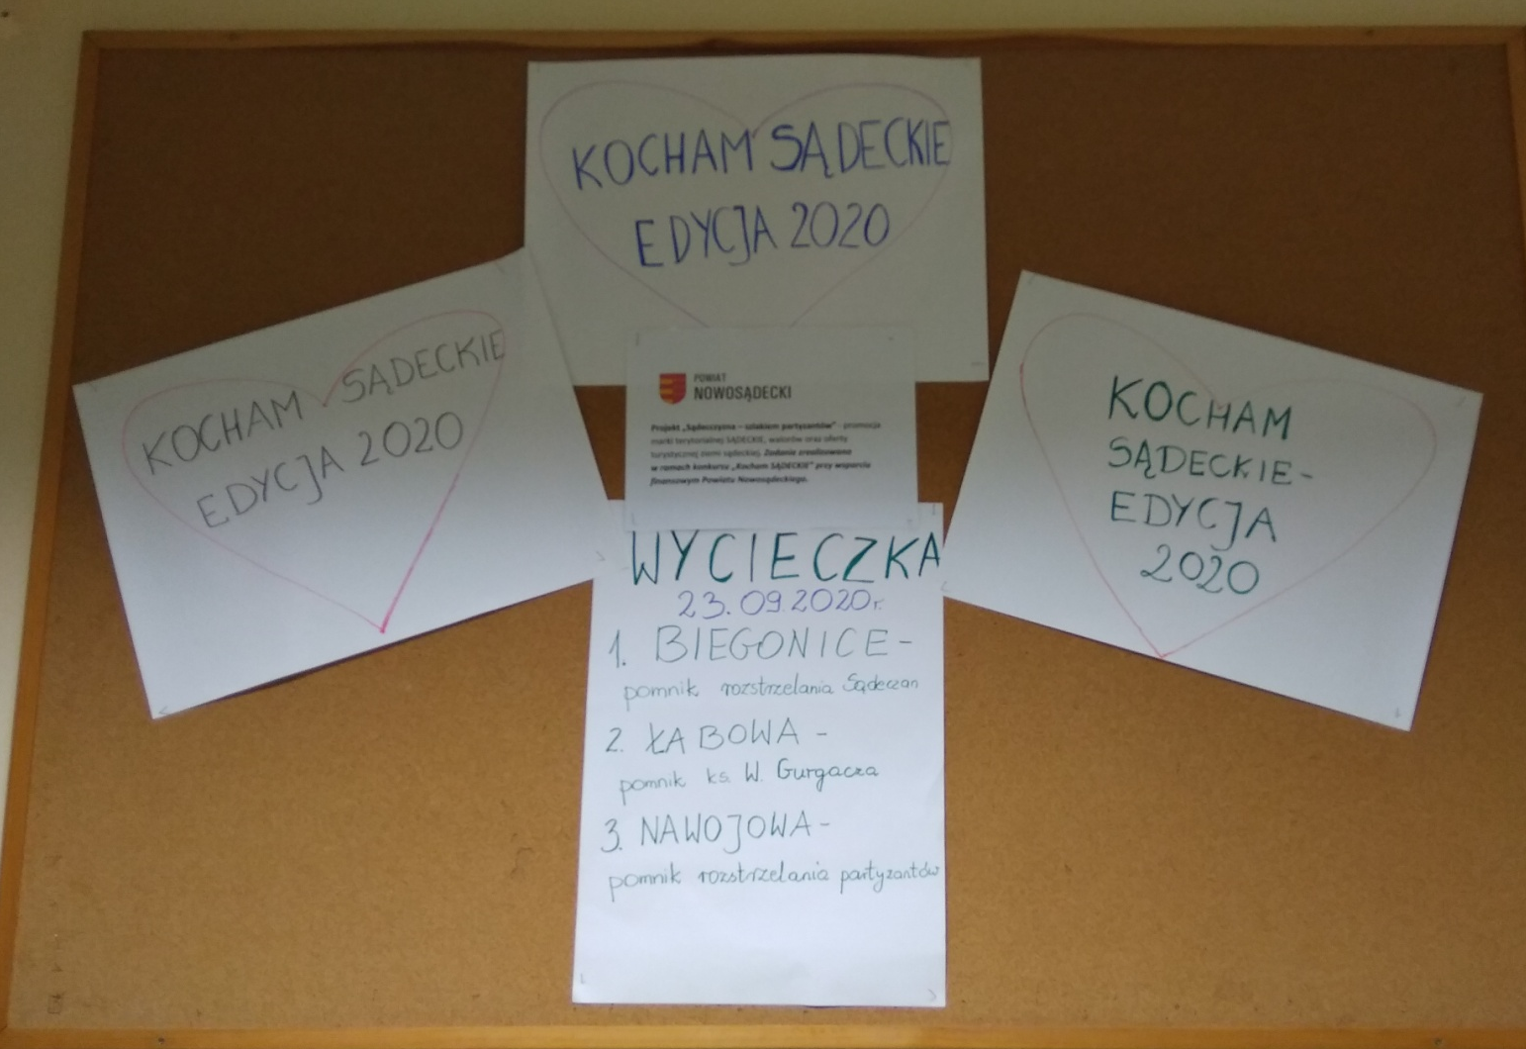
WYCIECZKA 23.09.2020 R. BIEGONICE – ŁABOWA - NAWOJOWA

Slide 4
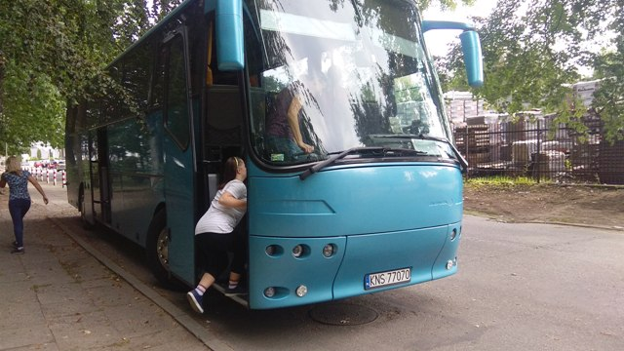
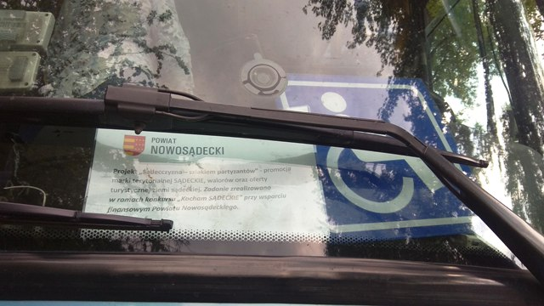
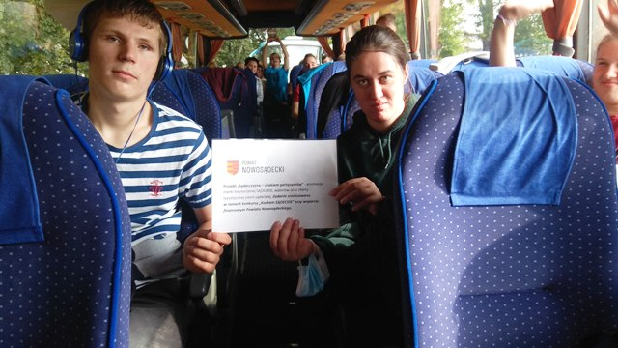
WYCIECZKA 23.09.2020 R. BIEGONICE – ŁABOWA - NAWOJOWA

Slide 5
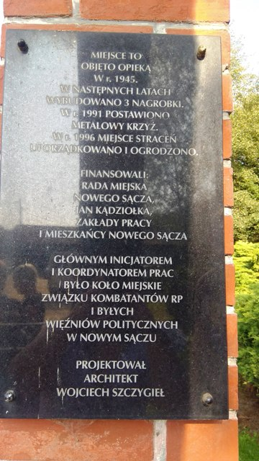
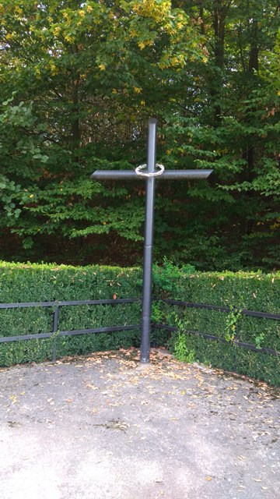
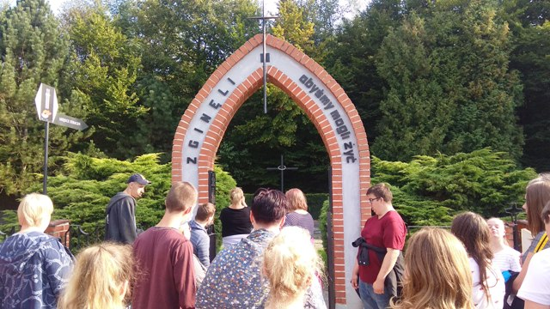
WYCIECZKA 23.09.2020 R. BIEGONICE – 3 pomniki rozstrzelanych zakładników

Slide 6
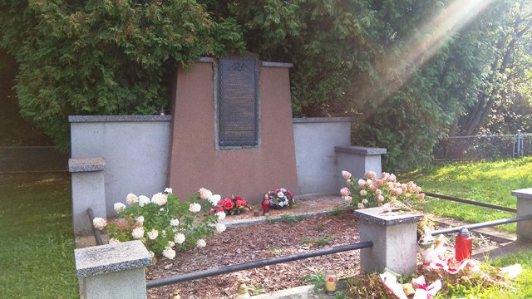
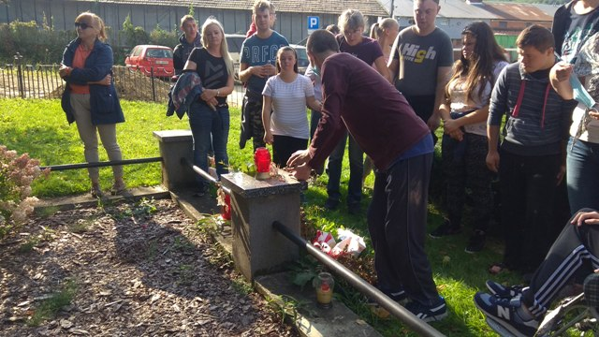
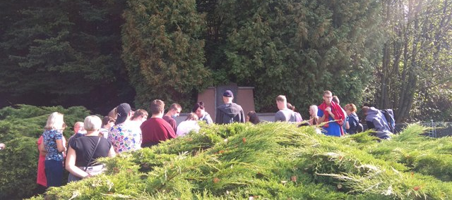
WYCIECZKA 23.09.2020 R. BIEGONICE – 3 pomniki rozstrzelanych zakładników

Slide 7
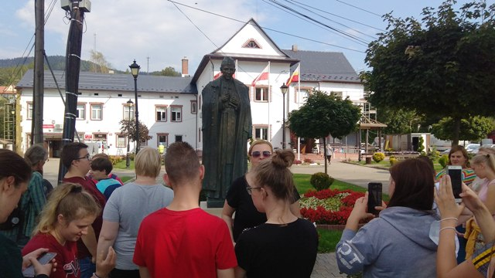
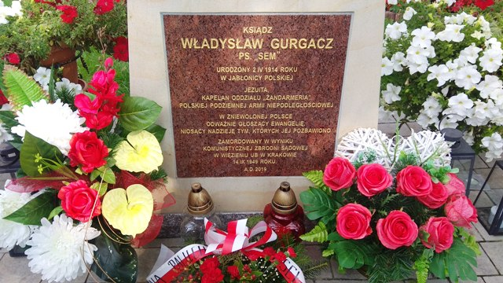
WYCIECZKA 23.09.2020 R. Łabowa – pomniki ks. W. Gurgacza

Slide 8
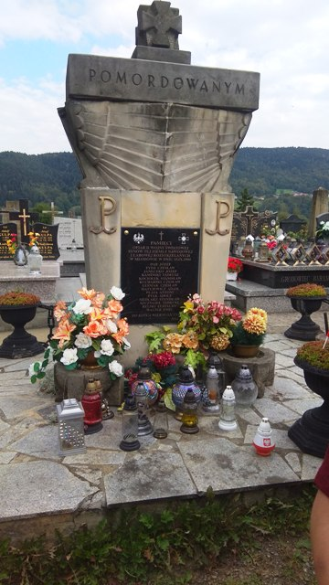
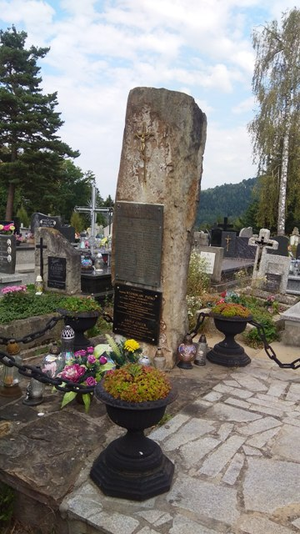
WYCIECZKA 23.09.2020 R. Nawojowa – pomniki rozstrzelanych partyzantów

Slide 9
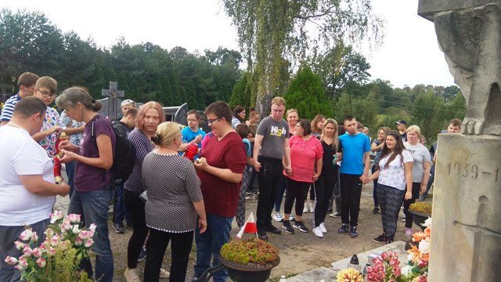
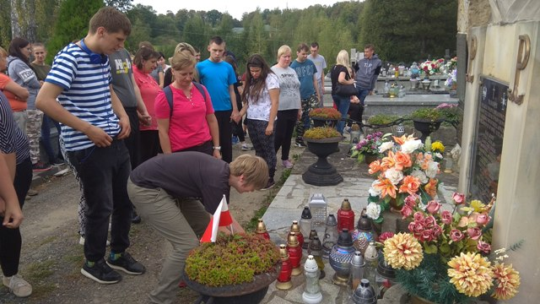
WYCIECZKA 23.09.2020 R. Nawojowa – pomniki rozstrzelanych partyzantów

Slide 10
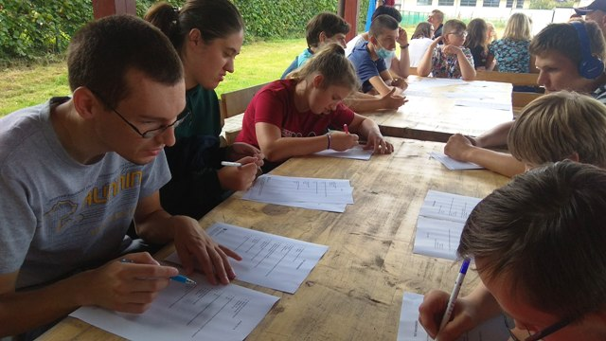
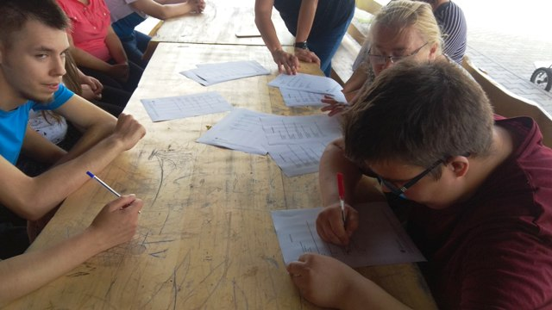
WYCIECZKA 23.09.2020 R. Nawojowa – test wiedzy i ankieta

Slide 11
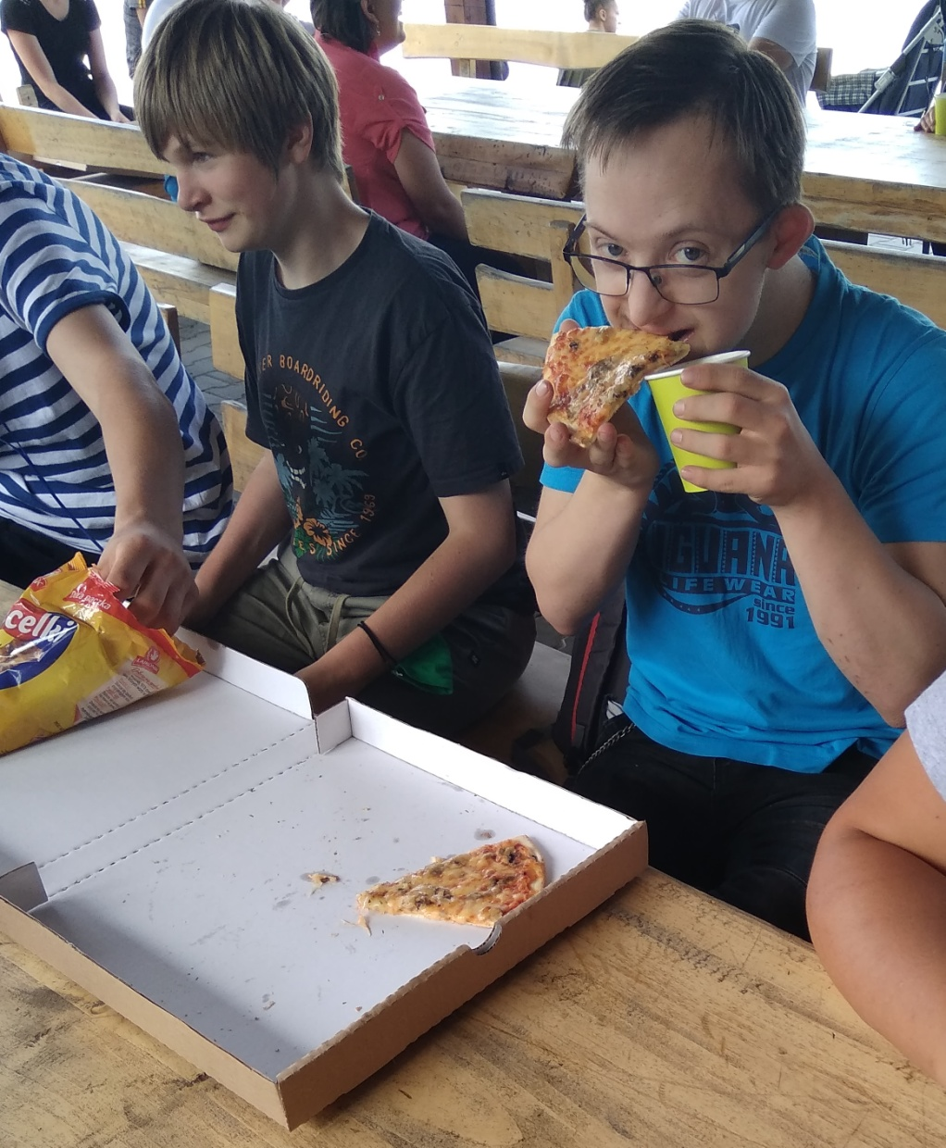
WYCIECZKA 23.09.2020 R. Nawojowa – posiłek pizza

Slide 12
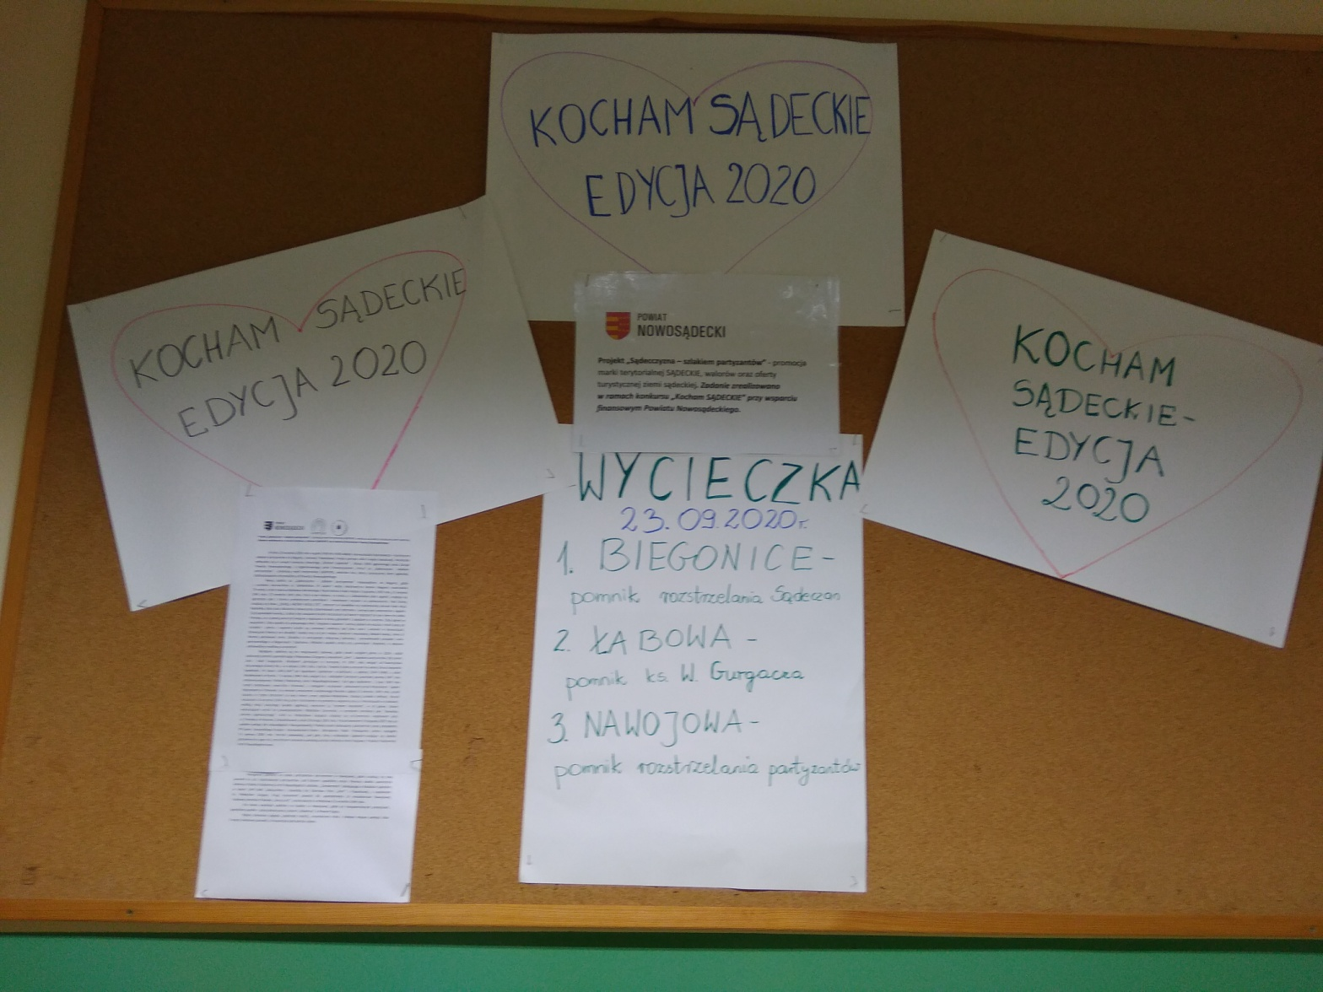
WYCIECZKA 23.09.2020 R. BIEGONICE – ŁABOWA - NAWOJOWA

Slide 13
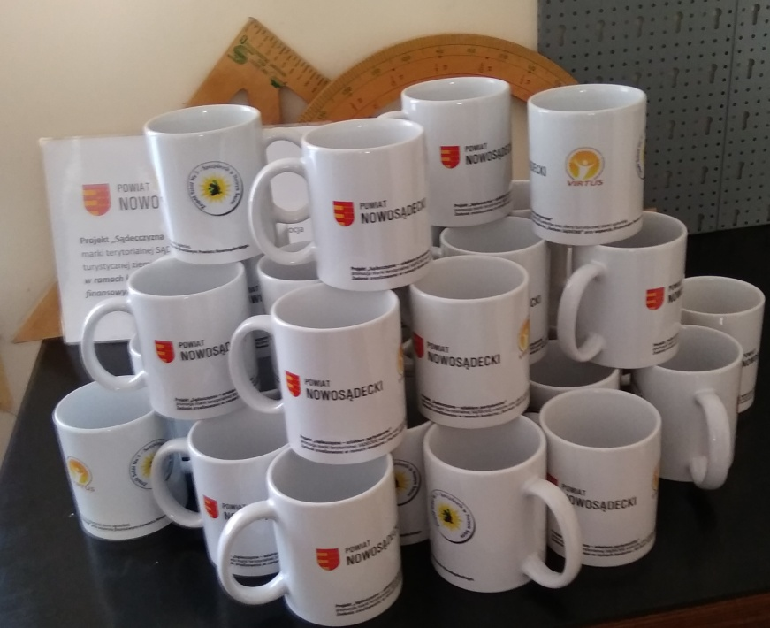
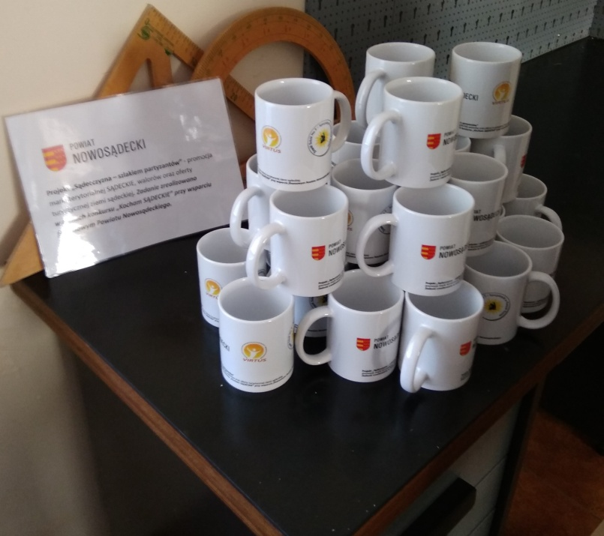
KUBKI 24.09.2020 R. – rozdane po różnych instytucjach

Slide 14
DZIĘKUJEMY ZA UWAGĘ
Elżbieta Bargieł
Violetta Uroda

